Slide 1
Kultur, mANGFOLDIGHED & øget opmærksomhed
Modul 1

Slide 2
Læringsmål
Ved modulets afslutning vil du:
Have tænkt på din egen kulturelle baggrund og hvordan den kan påvirke dig.
Have udforsket definitioner af kultur.
Have diskuteret og anerkendt kulturelle ligheder og forskelle.
Forstå forskellen mellem generaliseringer og stereotyper.
Forstå hvordan man arbejder effektivt med mennesker på tværs af forskellige kulturer.

Slide 3
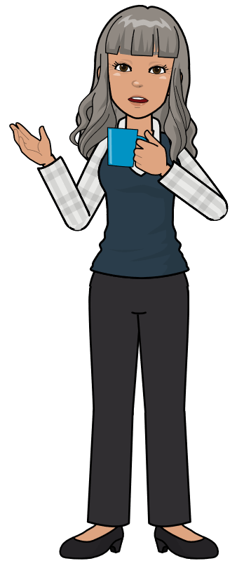

Introduktion
I går talte jeg med en kollega om, at hendes svigermor skulle bo hos hende og hendes mand. Hun fortalte mig, at der ville blive lidt overfyldt, og at børnene skulle dele et soveværelse. Jeg spurgte hende, om det ville blive en midlertidig eller permanent ordning. Hun syntes overrasket over mit spørgsmål og sagde "Selvfølgelig vil det være en permanent ordning".
Jeg begyndte at undre mig over, hvorfor hun sagde "selvfølgelig". Hvorfor tror du, hun sagde det?

Slide 4
Tænk på dig selv.
Hvem er du kulturelt set?
Vi bliver ikke født med en kultur, men vi bliver født ind i en kultur.
Svar på følgende spørgsmål.
Hvor blev du født?
Hvor blev din mor og far født?
Hvor blev dine bedsteforældre født?
Hvilken kultur blev du født ind i?
Hvilken kultur føler du, at du passer bedst til?

Slide 5
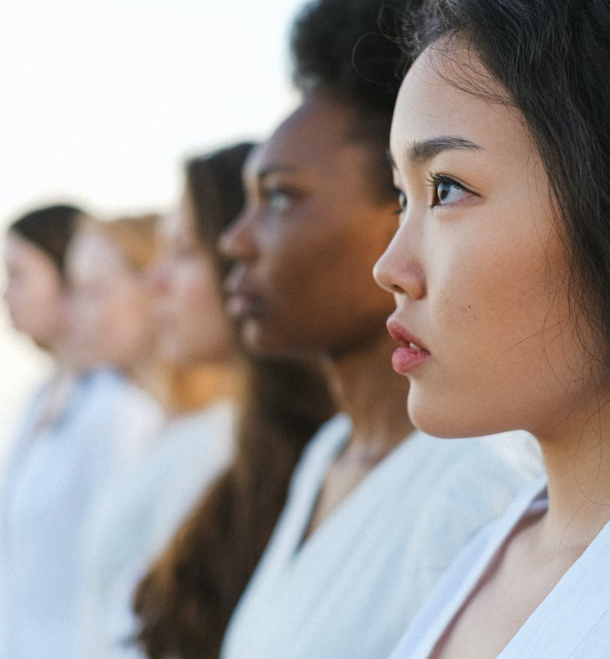
Definitioner på kultur
Der er mange forskellige definitioner på kultur.
Nedenunder er 4 af dem.
Kultur er en fælles måde at leve på. (Berry)
Kultur er de tillærte og fælles værdier, overbevisninger og adfærd der findes hos en gruppe af interagerende mennesker.
(Bennett M. )
Kultur er en kollektiv programmering af sindet. (Hofstede)
Kultur er hele spektret af menneskelige aktiviteter, som ikke er instinktive, men læres og overføres fra generation til generation igennem forskellige læringsprocesser. ( J. Beattie)
https://www.pexels.com/search/free/

Slide 6
Beskrivelse af kultur
Efter at have læst definitionerne, hvilken mener du så er den bedste måde at beskrive kultur på?
Vælg den du bedst kan lide.
Er det:
A
B
C
D
Hvorfor synes du, at det er den bedste beskrivelse?
Jeg synes, at det er den bedste måde at beskrive kultur på fordi………………

Slide 7
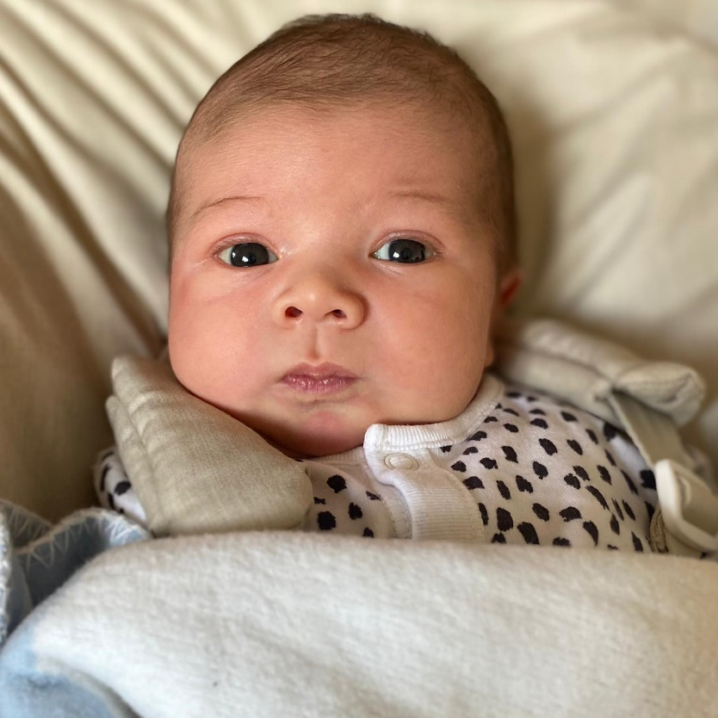
Kulturelle kontaktlinser
En meget enkel måde at tænke på forskellige kulturer på, er at tænke på at hver kultur har et sæt farvede kontaktlinser på, hvor nogle farver er mere ens, mens andre har større kontrast.
Ved fødslen får et barn sin kulturs kontaktlinser på, som det begynder og fortsætter med at se verden gennem.

Slide 8



Isbjergsteorien og kultur Edward T. Hall
En kulturmodel
Musik, kunst, arkitektur, mad, drikke, tøj, sprog
Over vandlinjen
Synlig kulturel praksis
Værdier og tænkemønstre.
Holdninger til familien og grupper.
Holdning til tid.
Hvordan vi kommunikerer.
Hvordan vi bruger plads.
Skjult kultur
Under vandlinjen

Slide 9

Se på kultur
Tænk på din egen kulturelle baggrund. Find et eksempel til de følgende punkter, som alle er over vandlinjen.
TØJ - hvad har folk på til et bryllup?
ARKITEKTUR – hvad er den mest almindelige byggestil?
MAD – hvilken mad spiser folk til daglig?
Kan du komme i tanke om andre kulturer, der ville besvarer spørgsmålene på en anden måde?

Slide 10
Kultur der er under vandlinjen
De ting i en kultur, der ligger under vandlinjen, er de ting, som vi ikke så nemt kan se, identificere og i nogle tilfælde forstå. Det er de værdier og overbevisninger, der er en del af en kultur og som kan betegnes som "den måde, vi gør tingene på".
Et eksempel er vores holdninger til familien. Vores holdning til vores familie vil ofte afhænge af, om vi tilhører en kultur, der ikke ser mennesker som individer, men som en del af en familiegruppe og derfor har brug for støtte fra familie og som skal yde støtte til familien. Familiens behov og ønsker er vigtigere end den enkeltes behov og ønsker.
I nogle kulturer lærer de enkelte familiemedlemmer at være uafhængige af familien og at gå deres egen vej i verden. Den enkeltes behov og ønsker er vigtigere end familiegruppens behov og ønsker.

Slide 11
3 unikke niveauer i menneskets mentale programmering
Tilpasset fra Hofstede 1994 Et overblik over os alle
Personlighed
Kultur
Menneskelig natur
Specifikt til individet
Arvet og lært
Specifikt til gruppen eller kategorien
Lært
Arvet
Universelt

Slide 12
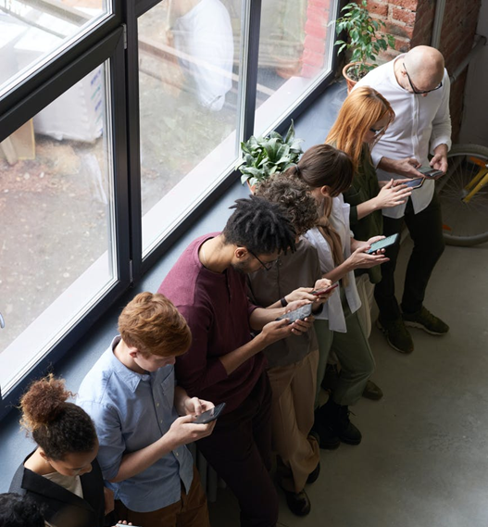
Kultur i dagligdagen
Hvert menneske bærer rundt på flere lag kulturel "programmering". Det begynder, når et barn lærer de grundlæggende værdier om, hvad der er rigtigt og forkert, godt og dårligt, logisk eller ulogisk og hvad der er smukt eller grimt.
Denne indlæring bliver til ubevidste vurderinger, som bruges dagligt og også påvirkes af den enkeltes personlighed. Kulturelle værdier er vanskelige at diskutere, fordi de tages for givet.
Det er først, når en persons antagelser bliver udfordret, eller når vedkommende aktivt tænker over dem og selv udfordrer dem, at man bliver klar over, at de eksisterer.
https://www.pexels.com/search/free

Slide 13

Udforskning af kultur og dig selv.
Marker det udsagn du er mest enig i
Jeg forventer at træffe mine egne valg om, hvad og hvor jeg vil studere/arbejde.
Fri vilje og selvbestemmelse er meget vigtigt for mig.
Jeg ved, at jeg altid bør rådføre mig med min familie om vigtige beslutninger.
Familiens behov er vigtigere end at jeg gør præcis, hvad jeg vil.
Jeg har altid været opmuntret til at være uafhængig og træffe mine egne beslutninger.
Jeg synes, det altid er bedst for mig at sige min mening.
Jeg blev opdraget til ikke at sige min mening, men at lytte til dem der er ældre end mig.

Slide 14
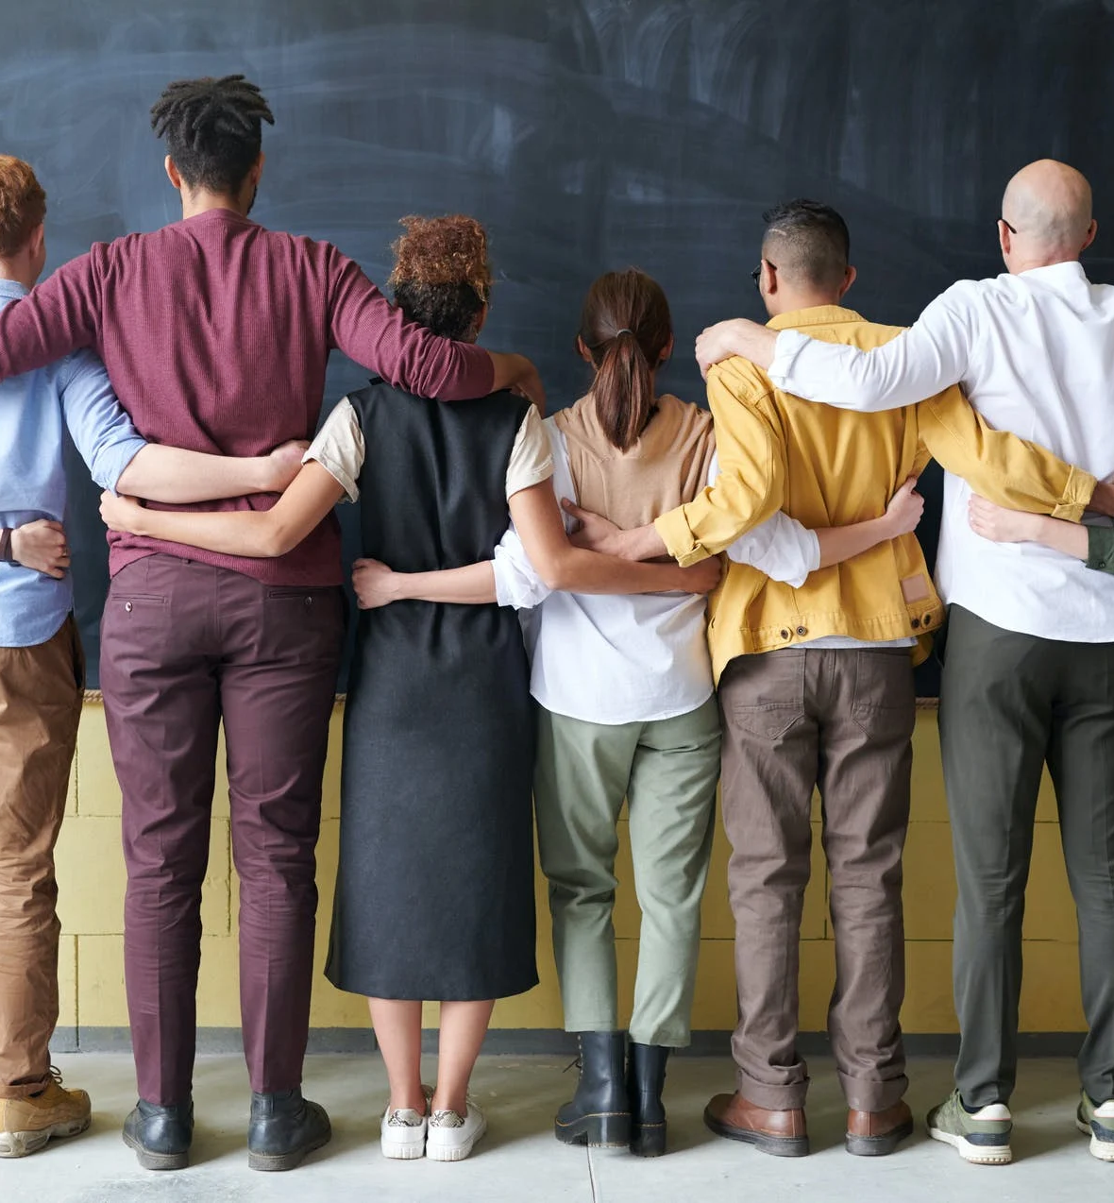
Kulturelt rigtigt og forkert
Der er ingen rigtige eller forkerte svar til udsagnene.
Dine svar vil afhænge af din egen kultur og din personlighed.
Det er vigtigt, at vi ikke antager, at andre mennesker tager fejl, hvis de har et andet svar.
Det er nødvendigt at personalet i sundhedssektoren forstår deres egne kulturelle værdier og erkender, at personer fra andre kulturer kan have anderledes værdier.
https://www.pexels.com/search/free/

Slide 15
Sammenfatning
En kultur har 2 forskellige lag. Alt det, der er umiddelbart synligt som mad, tøj og arkitektur. Så er der de værdier og grundlæggende antagelser, der fører til at man tænker og opfører sig på bestemte måder.
Det kan være svært at opdage de værdier, der styrer folks reaktioner og adfærd i kulturer, der er forskellige fra vores egne. Men vi må bestræbe os på at finde ud af, hvad de kunne være.
Det kan også være svært for os at identificere vores egne værdier og antagelser, og hvordan de styrer vores adfærd. Vi bør forsøge at være opmærksomme på dem.
For at arbejde effektivt på tværs af kulturer er vi nødt til at stille spørgsmål, lytte effektivt og tilsidesætte vores egne kulturelle vurderinger.
Vi bør også forsøge at identificere vores ubevidste tanker, der styrer vores svar i situationer. Det er ofte omtalt som ubevidste fordomme.

Slide 16
Diversitet og ubevidstE FORDOMME

Slide 17
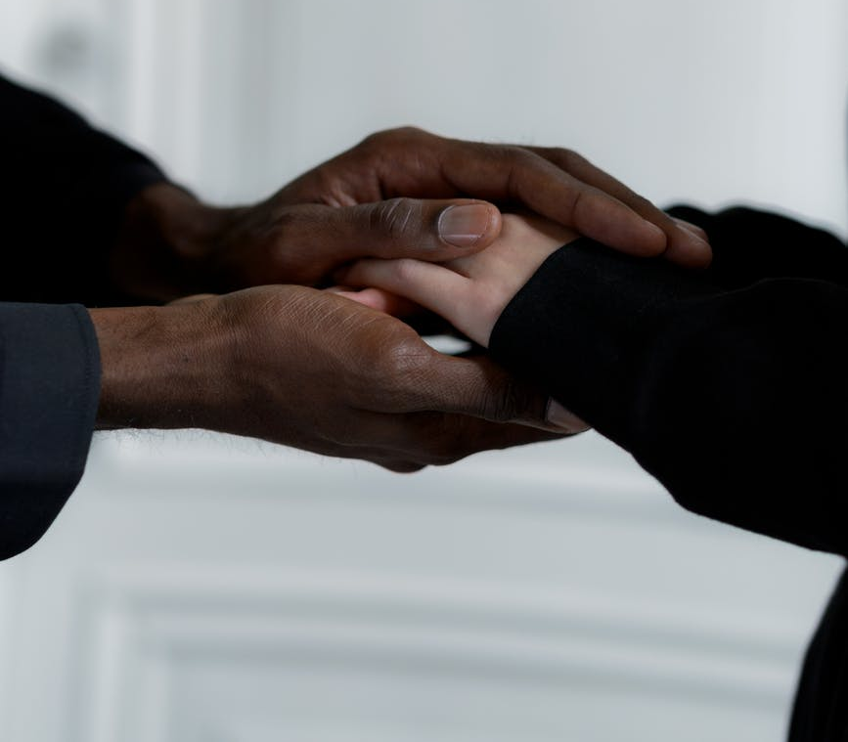
At tænke over forskellige kulturelle baggrunde
Vi lever i samfund med stor diversitet, men vi kan stadig have ubevidste holdninger om dem, der har andre kulturelle baggrunde end os selv.
Vi kan blive påvirket af stereotyper, der både kan være negative og positive.
De kan påvirke den måde, vi interagerer og forstår andre på.
https://www.pexels.com/search/free/

Slide 18
Stereotyper og generaliseringer
Stereotyper
Generaliseringer
... er et slutpunkt.
Der bliver ikke gjort noget for at fastslå, om det er hensigtsmæssigt at anvende dem på den pågældende person eller gruppe.
… tjener som et udgangspunkt.
De kan hjælpe os med at få mening ud af vores verden ved hjælp af oplysninger, vi allerede har.

Slide 19

Stereotyper og generaliseringer
Læs om Priti og Alice og besvar derefter spørgsmålene.
Alice har fået en ny borger ved navn Priti, som er en kvinde med asiatisk baggrund. Da Alice diskuterer pleje med Priti, fortæller Priti, at hun kommer fra en stor familie. Da Alice hører dette, går hun ud fra, at Priti tilhører en stor familie og at tre generationer af familien bor sammen i samme hus og at hun vil have meget støtte i hjemmet.

Slide 20

Alice og Priti - Spørgsmål
Hvilke antagelser har Alice gjort sig om Priti?
Tror du, at Alice havde ret i sine antagelser om Priti?
Tror du, at Alice brugte en stereotype til at e sine antagelser?
Tror du, at de antagelser, som Alice har, kunne have indflydelse på den pleje, som hun diskuterer med Priti?

Slide 21
Alice og Priti
Alice baserede sine antagelser på en stereotyp, der går ud på, at alle asiater har store familier og at de lever i husstande med flere generationer.
Dette er sandt for nogle asiater, men ikke for alle. Derfor ville det være rimeligt at bruge en generalisering.
Hun kunne have tænkt, at asiater har en tendens til at tilhøre store familiegrupper og overvejet om Priti gør det.
Alice kunne så have taget sig tid til at finde ud af, om det, hun havde tænkt, var sandt eller ej.
Hvis vi bruger stereotyper, kan det få os til at foretage uretfærdige og ubegrundede vurderinger af mennesker og deres kulturelle baggrund, hvilket kan påvirke plejen af dem.

Slide 22

Om dig
Har nogen nogensinde haft en antagelse om dig?
Hvad tror du, antagelsen var baseret på? Var det en stereotyp?
Var det korrekt?
Hvorfor tror du, folk har antagelser om andre?

Slide 23
Ubevidste fordomme
Vi har antagelser om mennesker, som både kan være positive og negative på grund af vores ubevidste fordomme
Ubevidste fordomme er hjernens automatiske tendens til at tage mentale genveje baseret på stereotyper og forudfattede meninger om, hvad der er rigtigt og forkert.
Det er en evne, som vi ubevidst bruger til hurtigt at behandle millioner af oplysninger, men det kan give problemer, når vi skal yde en god service på tværs af kulturer.

Slide 24

Systemtænkning
Hvis vi skulle tænke længe og grundigt over hver eneste beslutning, vi skulle træffe i løbet af dagen, ville vi blive udmattede.
For at lette belastningen er vores hjernes beslutningstagning opdelt i to systemer, et hurtigt tænkende system og et langsomt og bevidst tænkende system.
Vi er nødt til at vælge den rigtige type tænkning til forskellige situationer.
System 1 til hverdagssituationer.
System 2 til vigtige beslutninger.
https://www.pexels.com/search/free/

Slide 25
Systemtænkning (Daniel Kahneman)
Kort sagt har vores hjerne to systemer, som vi bruger, når vi træffer tusindvis af beslutninger, hver dag.
System 1 tænkning
HURTIGT
Ubevidst, automatisk, ubesværet.
Uden selvbevidsthed eller kontrol.
Vurderer situationen og træffer hurtige beslutninger.
Udgør 98% af vores tænkning.
System 2 tænkning
.
LANGSOMT
Kontrolleret mental proces, rationel tænkning.
Bevidst og kontrolleret.
Søger nye/manglede oplysninger for at træffe beslutninger.
Udgør 2% af vores tænkning.

Slide 26

Øvelse: systemtænkning
Hvilken type tænkning, enten 1 eller 2, skal du bruge i disse situationer.
Hvor meget mælk der skal i din te eller kaffe.
Hvilken top eller skjorte du skal have på.
Hvordan du besvarer spørgsmål til en jobsamtale.
Hvordan du planlægger en tur.
Hvordan du skal spørge en borger om, hvad han/hun har brug for.
Hvad du skal spise til frokost.
Hvordan du identificerer de faktorer, der er nødvendige for at beslutte, hvilken måde du bedst plejer en borger på.

Slide 27


Svar
a. 1
b. 1
c. 2
d. 2
e. 2
f. 2
g. 1
h. 2
https://www.pexels.com/search/free/

Slide 28
Sammenfatning
Vi bruger system 1-tænkning til de daglige beslutninger. Hvis vi skulle tænke længe og grundigt over alting, ville livet være meget vanskeligt for os. Vores hjerne bruger genveje og mønstre til at drage konklusioner ved hjælp af de oplysninger, der ubevidst er lagret i vores mentale skabe. Dette giver os mulighed for at foretage hurtige vurderinger af situationer.
Vi bruger ofte system 1-tænkning, når vi burde bruge system 2-tænkning. På den måde kan vi lade vores ubevidste fordomme påvirke vores beslutninger og ikke altid træffe de bedste beslutninger. Det kan føre til, at vi træffer beslutninger om den pleje, vi yder, på grundlag af det, vi tror, vi ved, i stedet for at undersøge de ting vi ikke ved.
Hvis vi udvikler vores kompetence til at blive kulturelt bevidste, vil det hjælpe os til at gå over til system 2-tænkning i situationer, hvor vi har brug for at vide mere for bedre at forstå behovene og ønskerne hos mennesker fra andre kulturer end vores egen.

Slide 29
At arbejde på tværs af kulturer

Slide 30
Betydningen af at anerkende vores egen og andres kulturer
Ingen kultur er bedre end andre. Når vi forsøger at bedømme en anden kulturs relative værdier, bruger vi vores egen kultur som målestok for denne bedømmelse.
For at kunne yde en kulturelt hensigtsmæssig service skal vi være opmærksomme på vores egne kulturelle værdier og forventninger og tage os tid til at undersøge de mulige forskelle i holdninger, værdier, overbevisninger og måder at gøre tingene på i andre kulturer.

Slide 31

Casestudie
Læs casestudiet og besvar derefter spørgsmålene.
Arbejdsdagen var slut og en af medarbejderne følte sig særligt træt den dag. Hun havde brugt eftermiddagen på at tage sig af en ældre kvinde, som tilsyneladende ikke var i stand til at træffe beslutninger om sine præferencer for behandling og pleje. Det var en stor kontrast til den ældre kvinde, som hun havde haft at gøre med om morgenen. Hun havde været højlydt og selvsikker med hensyn til, hvad hun ville have og hvordan hun ville have det. De havde drøftet, hvad der var muligt, forhandlet lidt og nu var kvinden tilfreds og vidste, hvad hun kunne forvente.
Hendes borger om eftermiddagen havde ikke øjenkontakt med hende, svarede "ja" til de fleste spørgsmål og sagde, at hun var "tilfreds" med planerne, men at hun havde brug for at tale med sin familie om det.
Hun havde ikke set glad ud, mens de havde snakket, men så bekymret og ulykkelig ud. Jo mere hun blev presset til at træffe en beslutning, som hun sagtens var i stand til at træffe, jo mere gentog hun: "Du må spørge min familie, jeg er kun en gammel kvinde".

Slide 32

Spørgsmål
Hvad synes du, problemerne er i denne historie?
Tror du, at der var nogen tværkulturelle misforståelser?
Hvilke værdier tror du, at den borger, hun arbejdede med om morgenen, havde?
Hvilke værdier tror du, at den borger, hun arbejdede med om eftermiddagen, havde?
Hvad synes du, medarbejderen kunne have gjort for at forbedre den måde, hun håndterede situationen på om eftermiddagen for at få borgeren til at føle sig mere glad og tryg ved diskussionen?

Slide 33

Kulturelle værdier
Jeg har en ubetinget respekt for ældre.
ELLER
Respekt skal fortjenes og gives ikke gratis.
Det forventes, at man lærer af autoriteter.
ELLER
Der opfordres til at lære af erfaring.
Ambitioner er familiecentrerede og ses som måder at forbedre familien på.
ELLER
Den enkelte er fri til at forfølge sine egne ambitioner.
Afhængighed af familien værdsættes.
ELLER
Uafhængighed værdsættes.
Familiebaserede aktiviteter betragtes som normen.
ELLER
Det anses for normen at tilbringe tid sammen med sin gruppe af jævnaldrende.
Der findes ikke rigtige eller forkerte svar – dine svar afhænger af din kultur

Slide 34
Sammenfatning
For at forbedre dine interkulturelle kompetencer skal du kende dig selv, dine holdninger, fordomme og værdier og forstå, hvilken indflydelse din egen kulturelle baggrund har på dig.
I interkulturelle møder skal du tage dig tid til at undersøge, hvordan den anden person ser verden, og ikke antage, at den er den samme som din egen.
Antag ikke, at der kun er én måde at gøre tingene på eller én løsning på et problem eller et spørgsmål.
Der kan være andre løsninger, som du ikke har tænkt på fra et andet kulturelt perspektiv. Vær opmærksom på, at folk, der taler dit sprog som deres andetsprog, måske ikke bruger det på samme måde som dig.
De oversætter måske direkte fra deres eget sprog. Sørg for at bruge et klart og utvetydigt sprog, når du stiller spørgsmål, og lyt til og tjek svarene for at sikre en fælles forståelse, så du kan yde en service af høj kvalitet.

Slide 35
At arbejde i kulturelt mangfoldige teams

Slide 36
Fordele ved at arbejde i kulturelt mangfoldige teams
Det kan være en udfordring at lede og arbejde i et kulturelt mangfoldigt team. Forståelse af kulturel mangfoldighed og et positivt syn på fordelene ved kulturel mangfoldighed resulterer i, at forskellige teams er i stand til at yde en bedre service til borgerne.
At forstå kulturelle forskelle og anerkende sine egne kulturelle værdier og hvordan disse kan påvirke opbygningen af et effektivt team, er en del af udviklingen af følelsesmæssig intelligens – (forstå os selv og andre).

Slide 37

At arbejde i kulturelt mangfoldige teams
List 3 fordele for teamet.
List 3 fordele for borgerne.

Slide 38
Sammenfatning
Teams med forskellige kulturer kan være en udfordring, men de fører til udvikling af respekt og følsomhed over for andre kulturer.
Det er en fordel hvis sundhedsudbydere indfører en ramme, der gør det lettere at forstå hinanden og samarbejde.
Det er ikke nok blot at lære at navigere i kulturel mangfoldighed på arbejdspladsen og det er vigtigt at bruge den til organisationens fordel ved at omfavne forskelle, nye perspektiver og forskellige måder at gøre tingene på.
Et tværkulturelt team giver muligheder for kreativitet, innovation og læring fra andre med en anden baggrund.

Slide 39
Velfungerende arbejde i kulturelt mangfoldige teams
Anerkendelse og respekt for kulturelle forskelle.
Være sikker på at alle kan bidrage til teamets "normer" (måder at gøre tingene på).
Opfordring til at dele erfaringer i forbindelse med problemløsning for at udnytte alles kulturelle erfaringer og overbevisninger.
Overkommunikation - det vil sige, at man tager sig længere tid for at sikre, at alle forstår præcis, hvad "problemet" er, og hvad "resultatet" vil være i alle situationer.
Tage sig tid til at opbygge relationer og tillid i teamet
Udnytte kulturel mangfoldighed og anvende den som en vigtig ressource for at sætte teamet i stand til at yde en god service.

Slide 40

Refleksion og handlingsplan
Nævn 3 ting du har lært fra dette modul
1
2
3
Nævn 3 handlinger/adfærd, du vil ændre, som et resultat af din læring
1
2
3

Slide 41


